Slide 1
통일신라와 발해

Slide 2
삼국의 성립과 발전
나라 | 신라 | 고구려 | 백제
시조 | 박혁거세 | 주몽 | 비류/온조
전성기 | 진흥왕 | 광개토대왕 - 장수왕 | 근초고왕
업적 | 화랑도 | 동북아시아의 패권 확보 | 일본에 문화 전파
건국 및 멸망 | BC57-AD935 | BC37-AD668 | BC18-AD660
BC: Before Christ, AD: Anno Domini

Slide 3
백제의 멸망
멸망 5년전까지 신라를 공격
나•당(신라와 당나라) 연합군의 침입
의자왕 항복
백제의 멸망
의자왕과 계백장군 동영상

Slide 4
고구려의 멸망
고구려 동영상
중국의 수나라와 당나라의 연이은 침략
연개소문의 죽음
왕자들의 싸움
신라와 당나라의 연합군 침략
고구려 멸망

Slide 5
고구려의 멸망
을지문덕장군과
살수대첩
을지문덕 장군

Slide 6
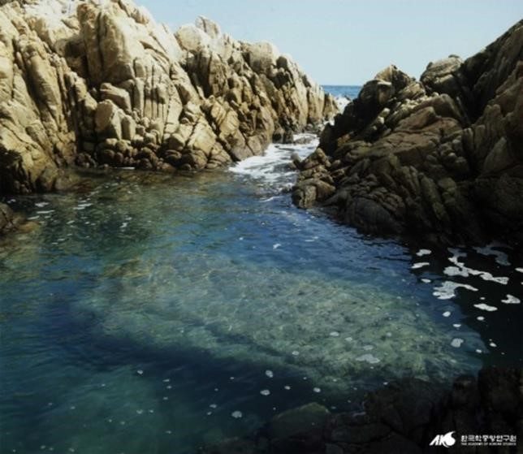
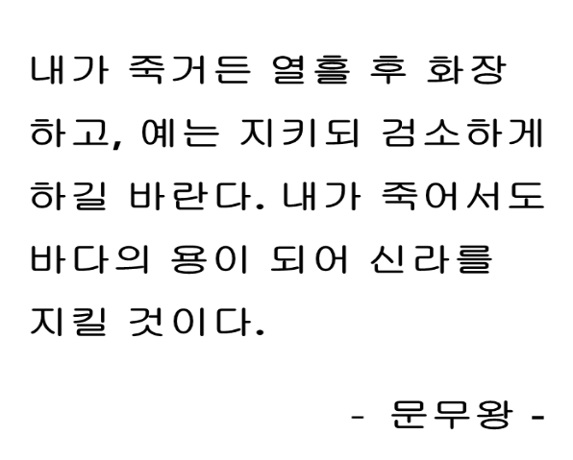
신라의 삼국 통일
신라와 당나라 연합 (나당 연합)
백제 멸망 (AD 660년)
고구려 멸망 (AD 668년)
당나라와 전쟁
통일 신라의 완성 (AD 676년): 문무왕
문무대왕릉

Slide 7
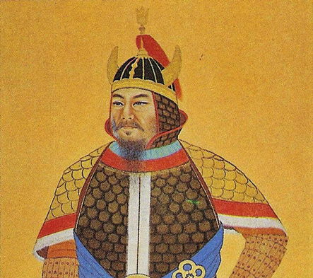
화랑도
화랑도 활동
육체 • 정신이 강한 청소년 집단
교육적, 군사적, 사교단체적 기능
많은 인물을 배출하여 신라의 삼국 통일에 이바지
대표적 인물 : 김유신, 관창
김유신

Slide 8
화랑도의 정신: 세속오계
사군이충 (事君以忠:충성으로써 임금을 섬긴다)
사친이효 (事親以孝:효도로써 어버이를 섬긴다)
교우이신 (交友以信:믿음으로써 벗을 사귄다)
임전무퇴 (臨戰無退:싸움에 임해서는 물러남이 없다)
살생유택 (殺生有擇:산 것을 죽임에는 가림이 있다)

Slide 9
발해의 건국과 성장
시기 : 698-926
건국 : 대조영
위치 : 한반도 북부와 만주 동부 및 연해주
민족구성 : 고구려인(지배층)과 말갈인(피지배층)
해동성국이라 불림
발해와 주변국가

Slide 10
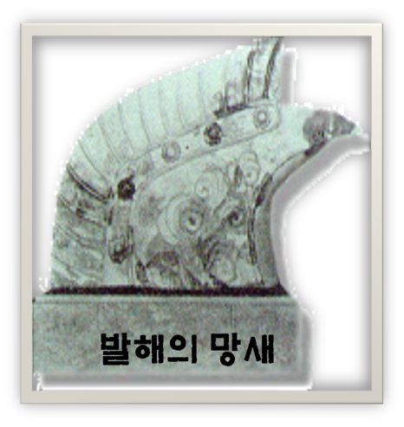
발해의 유물
고구려 • 발해 망새
고구려 • 발해 와당

Slide 11
발해가 고구려의 후손임을 알 수 있는 근거
고구려의 후손: 발해

Slide 12
남북국 시대
: 통일신라와 발해의 공존
백두산 (당시 발해의 영토)
발해와 통일신라

Slide 13
동북 공정
중국이 현재의 국경 안에서 전개된 과거의 모든 역사(고조선, 고구려, 발해)를 중국 역사로 만들기 위해 2002년부터 추진하고 있는 프로젝트
목적 : 한반도가 통일되었을 경우 영토에 대한 소유권 주장을 위함

Slide 14
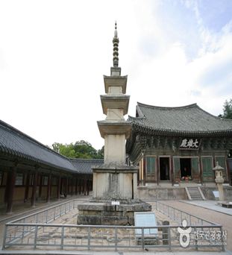
통일 신라의 문화재
다보탑
불국사
석가탑

Slide 15
통일신라의 문화재
안압지
석굴암

Slide 16
통일신라의 문화재
현존하는 한국에서 가장 큰 종
종의 몸통 아래와 위에는 꽃무늬로 장식되어 있고 종을 치는 부분에는 연꽃 모양의 장식과 그 양쪽에 비천상이 새겨져 있음
약간은 슬퍼보이는 비천상의 공양하는 모습과 은은한 종소리로 인해 “에밀레종”이라고도 불림
성덕대왕 신종

Slide 17
세계사/한국사 연표
BC202
280
618
BC2500
BC1600
BC1100
BC770
BC221
AD
220
581
960
1271
1644
1912
1948
316
1368
1945
(하) 은•주
춘추전국
진•한
수•당
5대10국
송•원 •명 •청
중화민국
위•진•남북조
고 조 선
한사군
삼국시대
발해•통일신라
후삼국
고려
조선
일제
대한민국
105년
중국 채륜의 종이 만드는 법 개발
313년 기독교가 로마공인 받음
610년 이슬람교 창시
1463년-1532년 남미잉카 문명

